Slide 1
№2 дәріс тақырыбы: Әлемдік білім беру кеңістігіндегі дене тәрбиесі бойынша білім берудің бірлестігі
1. Білім беру жөнінде ғылыми мағлұмат
2. Қазіргі кездегі үздіксіз білім берудің жүйесі
3. Дене шынықтыру педагогикасының арнайылығы және оның санаттары.
4. Қазақстандағы білім беру жүйесінің оқыту және тәрбие мақсатының көп түрлі бағыттары (парадигмалары)

Slide 4
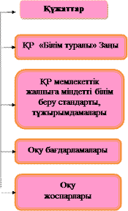
Мектепке дейінгі тәрбие және оқыту (бала-бақша)
Жоғары білім беру (ЖОО)
Жоғары
білімнен кейінгі (магистратура
Phd докторантура)
Жалпы білім беру (мектеп): бастауыш, орта, жоғары
Орта білімнен кейінгі (колледж)
Білім беру сатылары/ деңгейлері

Slide 5
Қазақстандық ғылыми еңбектерінде үздіксіз білім беру мәселесінің зерттелу деңгейі айқындалды
№ | Аты-жөні | Диссертация тақырыбы | Қорғау жылы
1 | Малыгина Н.И. | Оқушылардың кәсіби қызығушылығын қалыптастырудағы мектеп-лицей және жоо өзараәрекеттестігі | 1999
2 | Мубараков А.Н. | Үздіксіз білім беру жүйесінде математиканы оқытудағы сабақтастықтың ғылыми-әдстемелік негіздері | 2003
3 | Саудабаева Г.С. | Жастарды кәсіптік оқыту орталығы базасында орта жалпы білім беретін мектептердің жоғары сынып оқушыларын кәсіби бағдарлау | 2005
4 | Шаметов Н.Р. | «Колледж-жоғары оқу орны» жүйесінде болашақ педагогтарды кәсіптік оқытуда кәсіби құзыреттіліктерін қалыптастыру | 2006
5 | Жумадирова К.К. | Лицей мен жоғары оқу орнының өзараәрекеттесу жағдайында оқушылардың шығармашылық әлеуетін дамыту | 2006
6 | Коканбаев С.З. | «Мектеп-колледж-жоо» білім беру кешені жағдайында педагогтарды кәсіби оқытуда үздіксіз білім берудің педагогикалық негіздері | 2007
7 | Есполова А.Е. | Үздіксіз білім беру жүйесінде кәсіптік оқыту педагогтарын даярлаудың ерекшеліктері | 2007
8 | Балабекова М.Ж. | Үздіксіз кәсіби білім беру жүйесінде цифрлық білім беру ресурстарын дамытуға болашақ бағдарламашыларды даярлау | 2009
9 | Оналбеков Е.С. | Жоғары сынып оқушыларына бейіндік оқытуды ұйымдастыру бойынша университет пен жалпы білім беру мектебінің өзараәрекеттестігі | 2010

Slide 10
Жаңартылған білім берудің маңыздылығы –
оқушы тұлғасының үйлесімді қолайлы білім беру ортасын құра отырып, сын тұрғысынан ойлау, зерттеу жұмыстарын жүргізу, тәжірибе жасау, АҚТ –ны қолдану, коммуникативті қарым-қатынасқа түсу, жеке, жұппен, топта жұмыс жасай білу, функционалды сауаттылықты, шығармашылықты қолдана білуді және оны тиімді жүзеге асыру үшін қажетті тиімді оқыту әдіс-тәсілдерді (бірлескен оқу, модельдеу, бағалау жүйесі, бағалаудың тиімді стратегиялары) қолдану болып табылады

Slide 13
Білім беру бағдарламасының негізгі мақсаты -
білім мазмұнының жаңаруымен қатар, критериалды бағалау жүйесін енгізу және оқытудың әдіс-тәсілдері мен әртүрлі құралдарын қолданудың тиімділігін арттыруды талап етеді

Slide 14
Негізінен жаңартылған білім жүйесі құзыреттілікке және сапаға бағытталған бағдарлама
Жаңартылған білім мазмұны арнайы кестеге сәйкес кезең-кезеңмен енгізіледі:
2016 жылы - 1-сынып,
2017 жылы - 2,5,7 сыныптар,
2018 жылы - 3,6,8,10-сыныптар,
2019 жылы - 4,9,11,12-сыныптар.
2020 жылға қарай 12 жылдық құрылыммен жаңартылған білім мазмұнына көшу барлық сыныптарда аяқталады

Slide 16
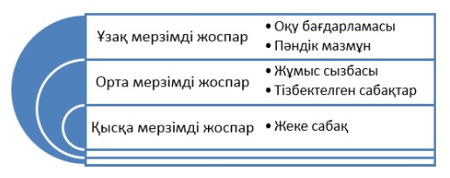

Slide 18
«Дене шынықтыру» оқу пәні – бұл дене шынықтыру қызметі, оқушылардың дене және психикалық саулығын сақтау туралы білімдер жүйесі
Пәнді оқыту қимыл-қозғалыс негіздерін меңгеру арқылы оқушылардың дене мәдениетін қалыптастыру; өз денсаулықтарына ықтиярлықпен қараудың қажеттілігін қалыптастыру; дене бітімінің және психикалық қасиеттерінің толық дамуы; салауатты өмір салтын ұйымдастыруда дене тәрбиесі құралдарын шығармашылық жолмен қолдануға бағытталған

